Slide 1

河南大学2014届研究生硕士学位论文答辩
木构古建筑的可靠度评估及寿命预测
答 辩 人：李鹏珊
指导老师：路杨 教授
专 业：应用数学
研究方向：智能计算
答辩时间：2014. 5. 11

Slide 2
报告内容
1.研究背景和意义
2.研究主要内容
3.总结与展望
4.致谢

Slide 3
研究背景和意义
木构古建筑是我国优秀的和珍贵的文化遗产，具有较高的学术价值和经济价值，但是由于人为的破坏和自然力的破坏，例如敦煌莫高窟、保国寺大殿、明代建筑理和堂等都不同程度的遭到了破坏，毁坏或毁灭。
木构古建筑进行结构可靠度评估和剩余使用寿命预测，与古文化建筑的维护和保存有着积极的作用，不仅能够及时对木构古建筑结构进行维修和改造，而且降低安全隐患的发生，为后代留下宝贵的文化遗产。因此，如何能够更好的保护古建筑具有十分重要的意义。

Slide 4
研究内容
本文基于可靠度理论的分析方法，对木构古建筑的可靠度评估及寿命预测进行了学习和研究。由于此方法预测木构古建筑的寿命是一个很复杂的问题，需要经过大量的计算，而神经网络具有非线性映射的能力，因此，将BP神经网络知识应用到木构古建筑的寿命预测中。
主要工作如下：
(1)基于可靠度理论的分析方法，对木构古建筑的可靠度评估及寿命预测进行了研究。
(2) BP神经网络的改进以及在木构古建筑的寿命预测中的研究。

Slide 5
1、基于可靠度理论的木构古建筑的寿命预测
1.1木结构的抗力统计特征
木构古建筑结构的抗力时变性主要表现为随机性、模糊性或者不确知性。在分析和推断木构古建筑的抗力统计特征时，由于当前时刻的结构抗力和状态很难确定。因此，在当前时刻应首先确定能实测到的参数，同时要也考虑设计阶段的抗力计算和根据现场的实测数据或工程经验推断当前时刻的结构抗力未来的表现。

Slide 6
1.2木构古建筑结构的主要影响因素：
影响木构古建筑抗力的因素非常复杂，是多方面的，主要为荷载因素、自然因素和结构自身的因素。本文仅考虑自然因素中的缓慢因素，在这些因素的影响下导致结构抗力的降低，其中影响最大的是以下几个方面：
（1）荷载因素
（2）腐朽因素
（3）虫蛀因素

Slide 7


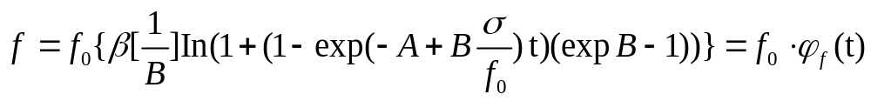
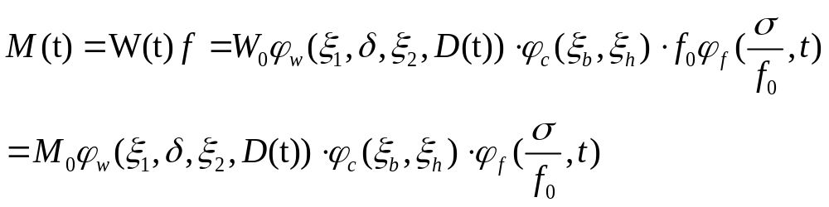
1.3 结构的抗力随机过程模型
（1）强度衰减的结构随机抗力时变模型
（2）材料强度的随机时变模型
（3）木构件抗力随时间变化的模型

Slide 8
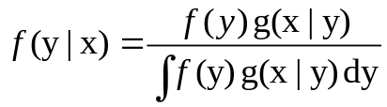
1.4 Bayes方法的结构时变可靠度评估
由于难以粗略的估计木构古建筑结构的信息的基本变量特征，因此难以实现大量的数据样本。Bayes方法能够将现有和后续的测试样本补充联系在一起，对于后续测试样本或间接的信息能够及时给予补济，有助于建立结构随机变量的更新概率模型。
抗力材料强度的后验概率密度函数的表达式为：
运用Bayes方法，可以修正其他抗力影响因子，根据修正的影响因子，得到结构的抗力随机时变模型，就能求出以往历史信息的结构抗力的随机时变模型。

Slide 9
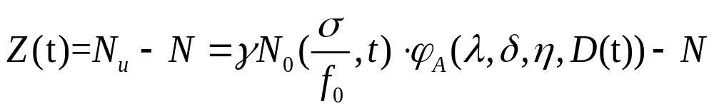
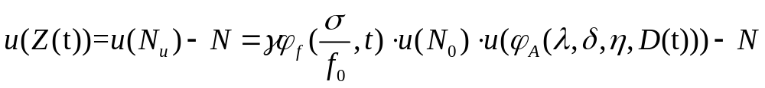
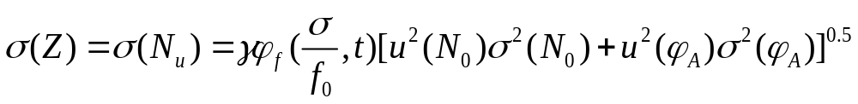
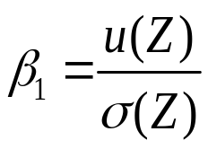
1.5木构古建筑木桁架可靠度的剩余寿命预测
根据可靠度理论，构件的功能函数为：
在t时刻Z(t)的均值、均方差分别表示：
结构的可靠度指标可表示：
在满足可靠度指标前提下，依据结构的可靠度指标，就能够得到构件的使用寿命。

Slide 10
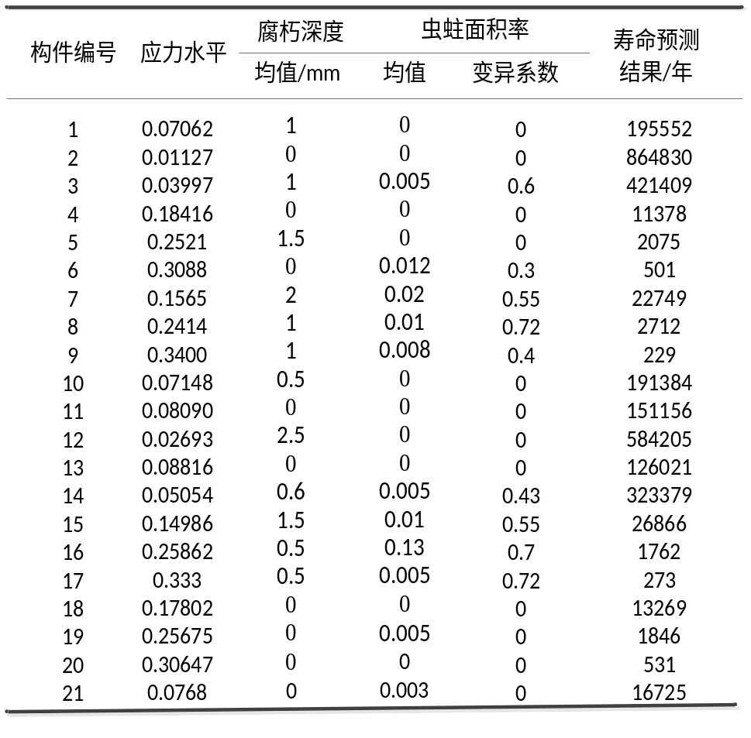
1.5木构古建筑木桁架可靠度的剩余寿命预测
木构古建筑木桁架寿命预测实测数据及寿命预测结果

Slide 11
1.6 寿命预测结果与评估
（1）构件编号9、17号的预测寿命最短，分别为229、273年。
（2）当杆件编号9、17的寿命结束时，木桁架整体结构就会失去承载力而遭到损坏。因为该桁架已使用了100年，其剩余寿命为129年。
（3）在文中只考虑了测量时刻腐朽对强度的影响，在木材强度的影响中，腐朽深度会随着结构使用时间的延长而加深，降低了木材的强度。所以，木构古建筑木桁架的真实的剩余寿命应小于129年。
预测结果表明：该木桁架的裂缝、虫蛀腐朽等问题，已严重影响到结构的安全性，需要对结构进行维修加固。

Slide 12
2、改进的BP神经网络在木构古建筑中的寿命预测
由于结构受到各种环境条件和材料本身性能等多因素的影响，用数学表达式表达出来是一个很复杂的问题，需要大量的人工计算，BP神经网络在理论上可以任意逼近任何非线性映射。木构古建筑的寿命预测是个受多方面因素影响且各因素影响程度不明确的非线性问题。因此，采用BP神经网络来实现是十分有价值的。

Slide 13
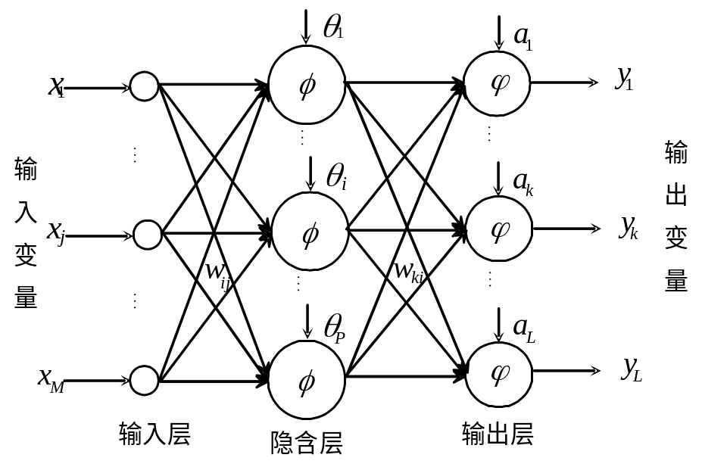









2.1 BP神经网络结构
图1 BP神经网络结构
输入层中第
个输入的节点为
隐含层中第
个节点到输入层中第
个节点之间的权值为
第
个节点的阈值为
输出层中第
个节点到隐含层中第
个节点之间的权值为
第
个节点的阈值为
，第
个输出的节点为

Slide 14
2.2 BP算法的原理分析
（1）正向传播的过程：
主要是指输入层传入的样本信息，经各隐层逐层处理后，经过输出层输出样本信息的过程；
（2）误差的反向传播过程：
当实际输出样本与期望输出样本的数据，存在一定的误差时，则进入误差的反向传播过程。如果实际输出样本与期望输出样本的数据的差值满足训练条件，则训练停止；

Slide 15
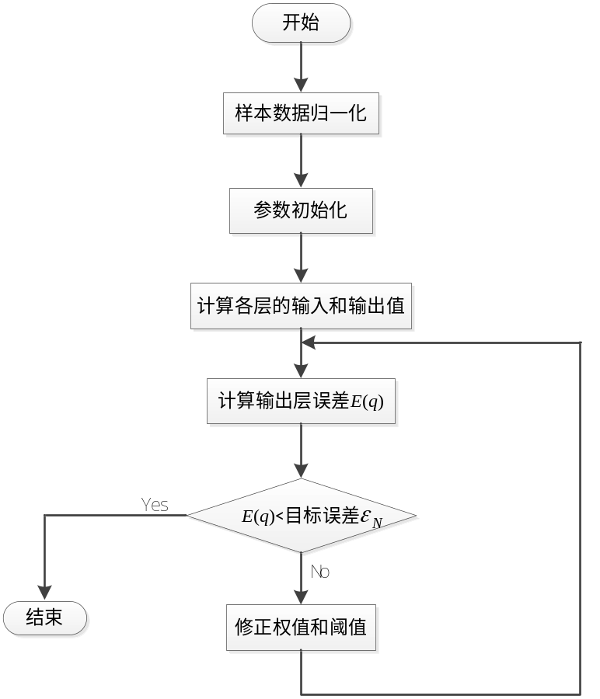
2.3 BP算法实现步骤及算法流程
BP算法主要步骤如下：
      样本数据归一化
      参数初始化
      正向训练
      误差的反向传播，调整权值
      训练停止
图2 标准BP算法流程

Slide 16
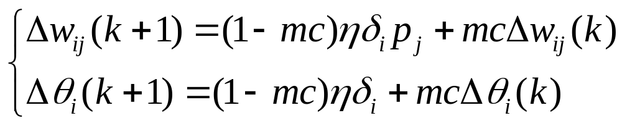
2.4 BP算法的改进
标准BP算法存在收敛速度慢、容易产生局部极小值的问题，因此采用以下方法对BP进行改进。
（1）附加动量法
由于标准的BP算法收敛速度缓慢，在调节连接权值时，为了提高网络的训练速度，按一定比例加上前一次学习时的调整量，即动量项。这样就会使新的权值或阈值发生变化。调节公式的附加动量因子的连接权值和阈值的如下：

Slide 17
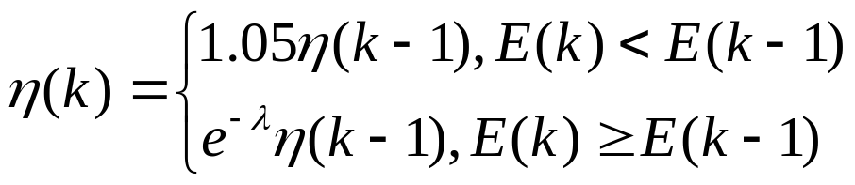
2.4 BP算法的改进
(2)改进学习速率
改进学习速率的优化模型为:
附加动量法有可能滑过局部极小值而加快网络的收敛速度，改进学习速率可以有效的缩短神经网络的训练时间。因此，本文运用这两种方法相结合来训练BP神经网络。

Slide 18
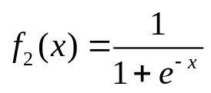

2.5 BP神经网络参数确定
（1）从理论上证明了任意连续函数可以建立一个3层神经网络的映射关系。因此，本文选用一个3层神经网络结构。
（2）最主要的影响因子：虫蛀面积率、腐朽深度、应力水平。因此网络的输入层节点数为3，采取一个节点的输出层。
（3）隐层神经元的传递函数：
输出层神经元的传递函数：
（4）隐含层的节点数的确定：
首先使用很小的隐含层节点数（4个节点），然后在网络训练和测试的过程中，不断增加隐含层的节点数，最后比较训练和测试的结果，选取合适的隐含层的节点数为10。

Slide 19
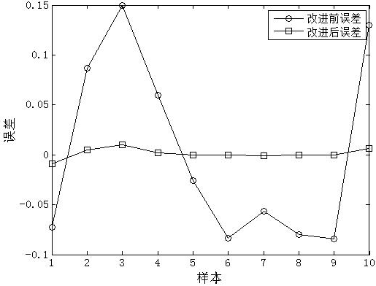
2.6 实验结果与分析
分析：改进后的BP网络的预测误差比改进前BP网络预测误差相对较小，并且在允许误差的范围之内。
图3 标准BP神经网络误差图和改进后BP神经网络误差对比图

Slide 20
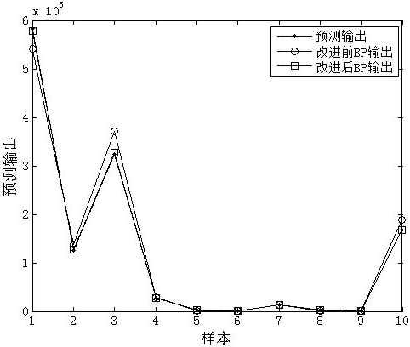
2.6 实验结果与分析
分析：改进后的BP输出结果与预测输出结果基本上较吻合，说明改进后的BP神经网络比传统的BP神经网络的预测效果较好。
图4 标准的BP网络模型和改进后的BP网络模型的预测输出

Slide 21
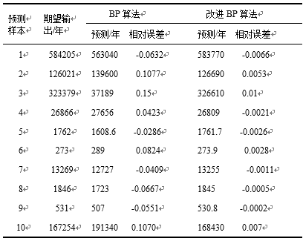
2.6 实验结果与分析
通过以上的实验结果及分析，实验结果数据分析如表所示
分析：和BP算法相比，采用改进后的BP算法的预测精度要高且相对误差较小，改进后的BP算法预测值更接近于期望输出。
仿真实验表明：采用改进后的BP神经网络对木构古建筑的寿命预测是有效的，同时也提高了BP神经网络的泛化能力。

Slide 22
总结与展望
工作总结
建立了结构的抗力衰减模型并用Bayes方法对其抗力特征进行修正，对木构古建筑进行可靠度评估及寿命预测。
用改进学习速率和附加动量法相结合的方法对BP算法的缺陷进行了改进。建立了改进后的BP神经网络的预测模型，对木构古建筑进行了寿命预测。
工作展望
考虑结构的模糊性、随机性这些问题将会使研究变的更加充分。
对实验数据进行深层次的研究，考虑其它更多更为关键的因素。

Slide 23
攻读硕士学位期间发表的论文与参与的科研项目
1、 路杨，李鹏珊，翟盼盼.改进BP神经网络在木构古建筑的寿命预测中的应用研究[J].计算机技术与发展.2014.05
2、李玉玲，翟盼盼，李鹏珊.基于最小均方误差的多通道采 样及重构[J].杭州电子科技大学学报.2013.10
3、参与国家自然科学基金项目”面向大型木构古建筑损坏预测及健康管理关键问题研究”

Slide 24
致谢
衷心感谢路杨导师这三年来对我的培养、教导和帮助！
感谢师兄师姐师弟师妹以及同学对我的帮助！
感谢我的父母对我无私的关爱！
感谢答辩委员会的专家和所有参加我论文答辩的老师和同学！

Slide 25
欢迎各位专家老师批评指正！
谢谢大家！

